Slide 1
Интерактивная игра «Где живёт звук?»
Подготовила:
учитель-логопед
МБДОУ №21 «Белоснежка»
Новосадова О.А.
Берёзовский ГО

Slide 2
Определи место звука [p] в словах-названиях картинок (начало, середина или конец слова). Проверь себя: нажми на схему и посмотри какая клеточка стала синей. Сравни свой ответ с вариантом на экране.

Slide 4
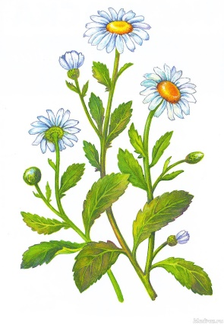

Slide 5
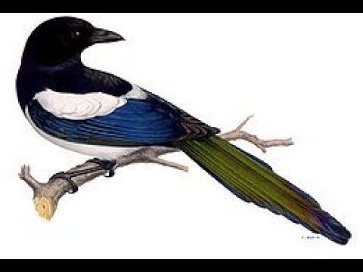

Slide 7
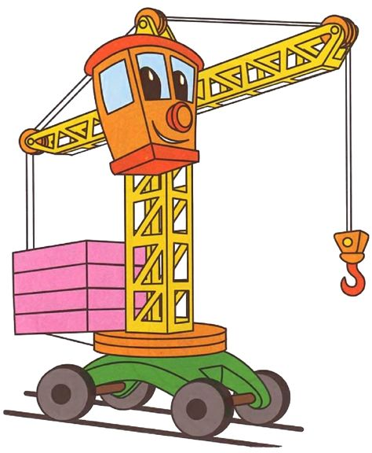

Slide 8
